Slide 1
3 veiksmes receptes
Bibliotekārs mūžizglītībā

Slide 2
Mūžizglītība bibliotēkā
Bibliotekārs mūžizglītībā
Neierobežoto iespēju deserts

Slide 3
1.recepte – «Mūžizglītība bibliotēkā»
Bibliotekārs, kas grib aktīvi darboties
Auditorija
Apmācību tēmas
Brīvprātīgie palīgi

Slide 4
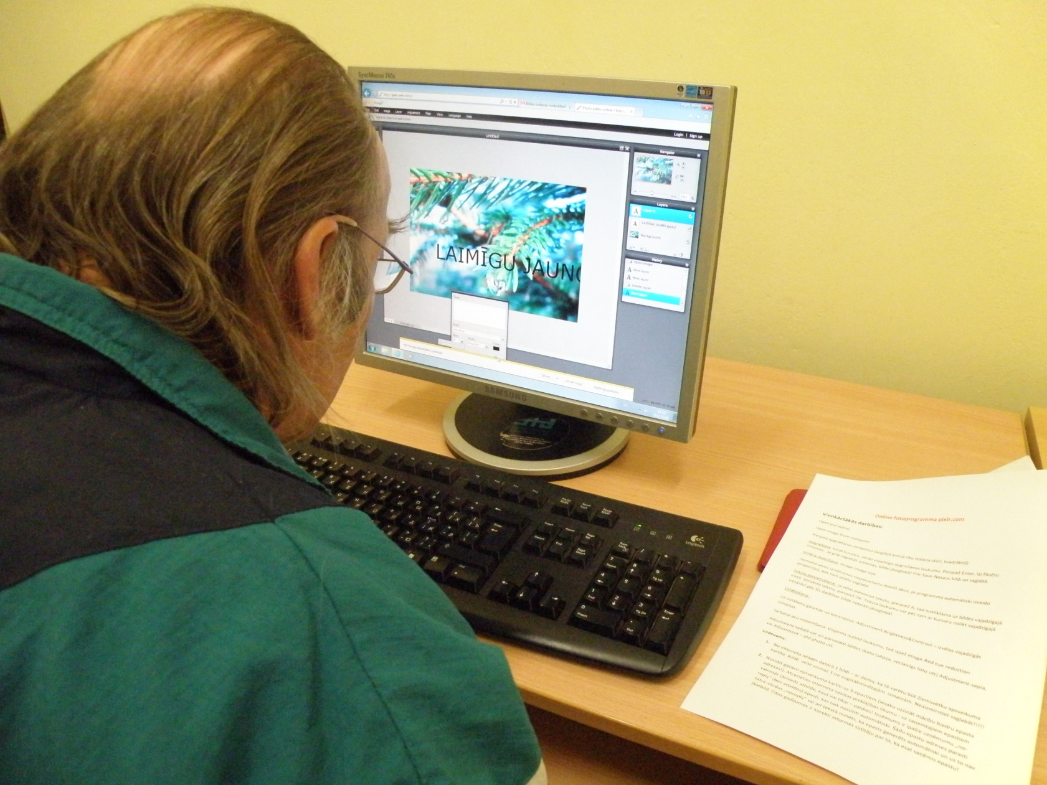
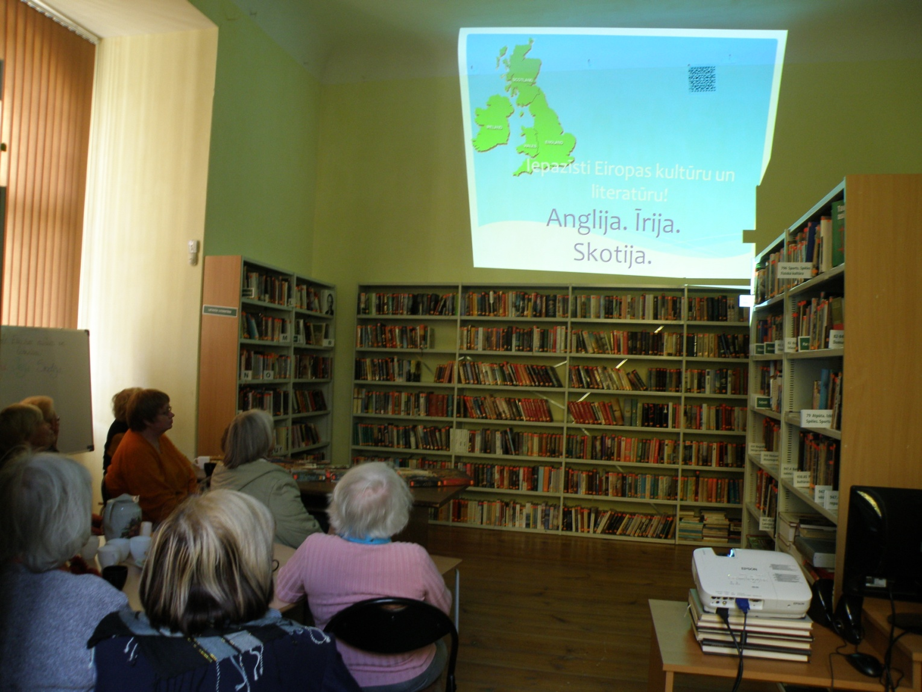
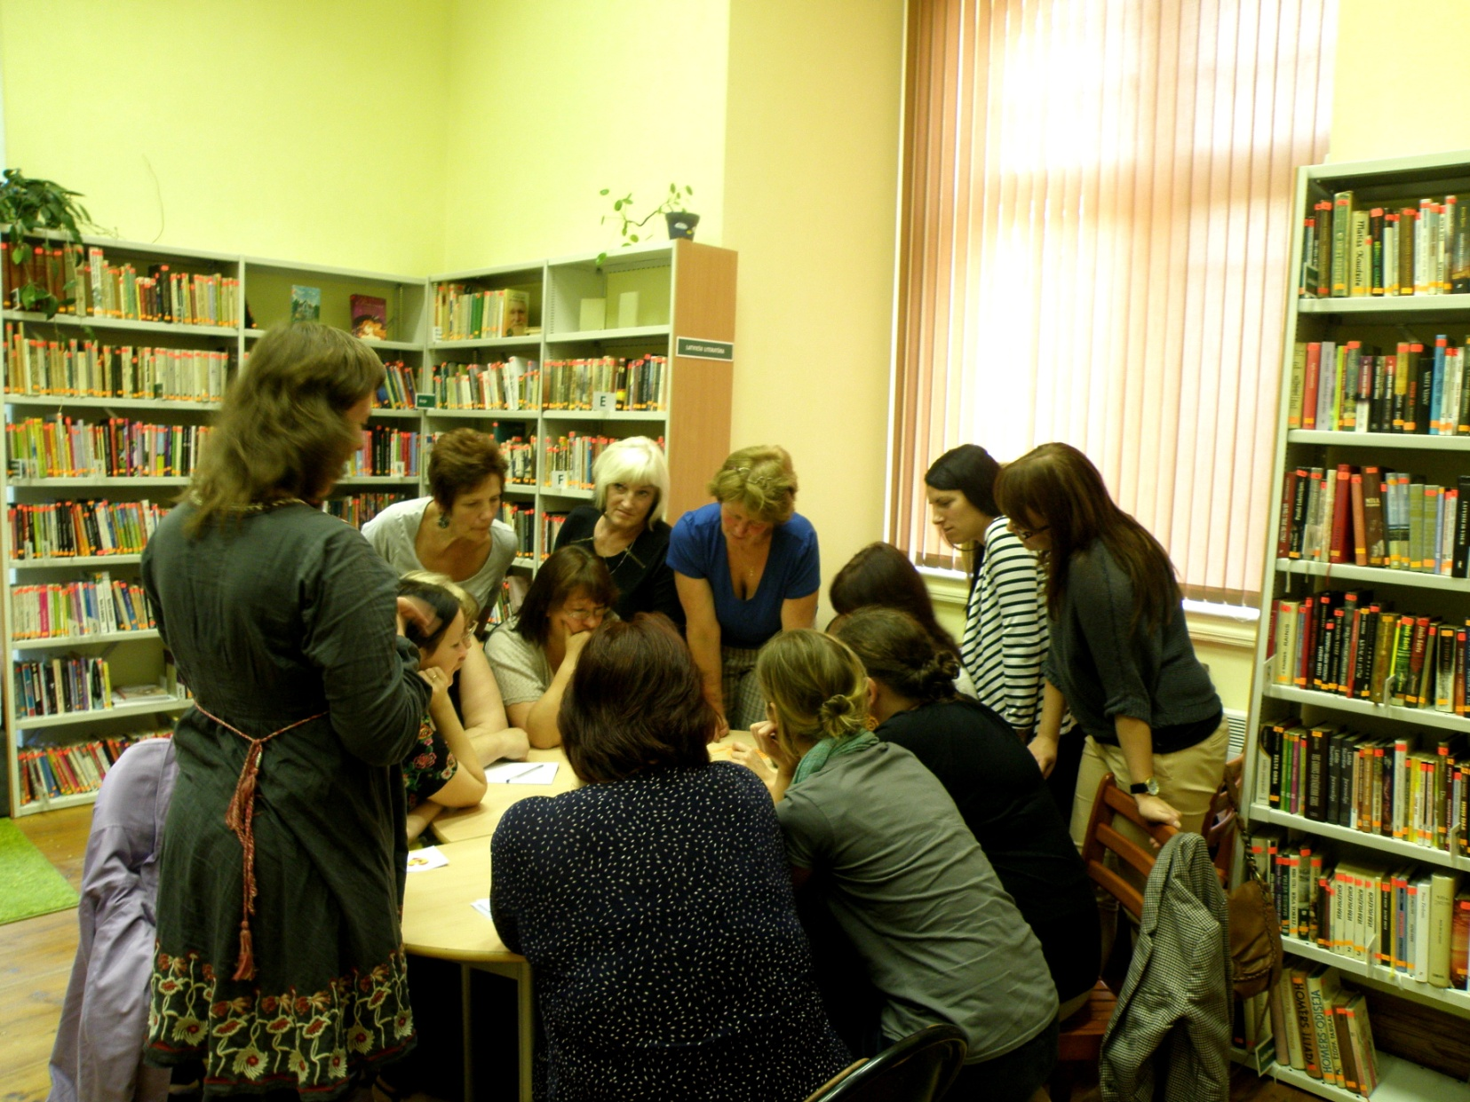
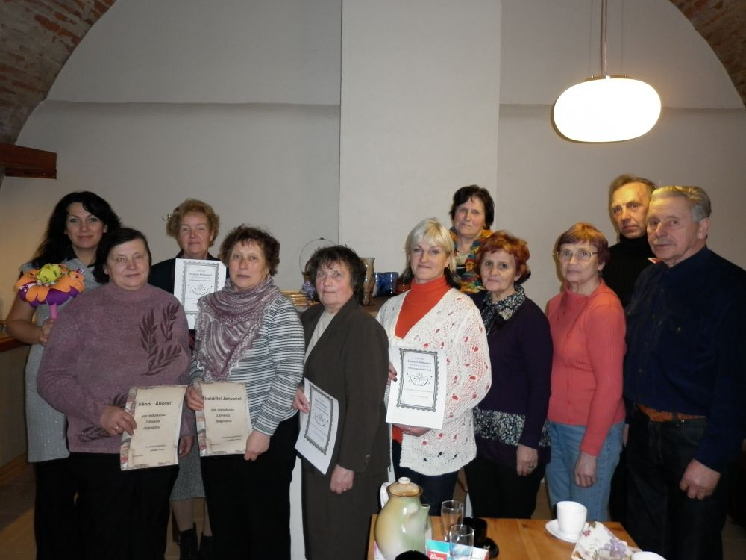
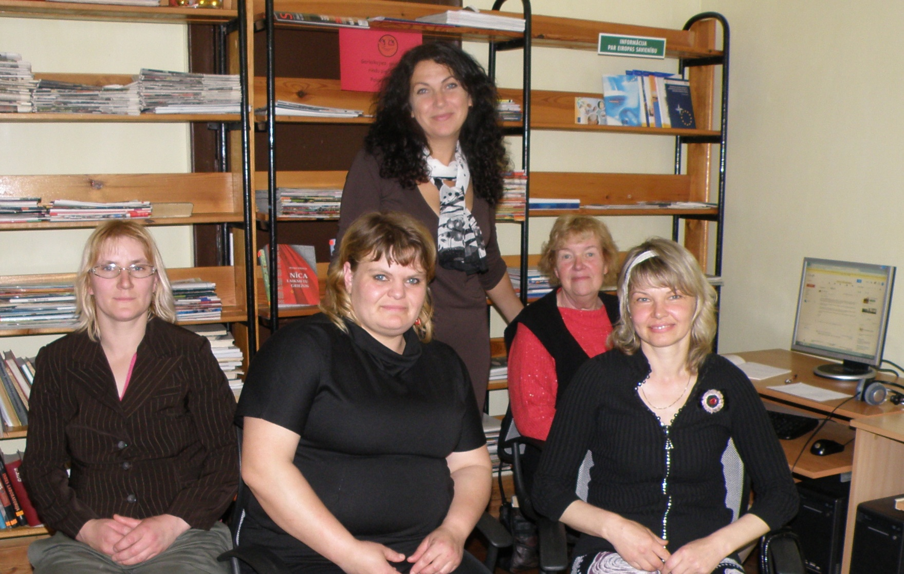
Mūžizglītības pasākumi Pelču pagasta bibliotēkā

Slide 5
2.recepte – «Bibliotekārs mūžizglītībā»
Labs pagastvecis
Uzdrīkstēšanās
Informācija
Svešvalodu prasmes

Slide 6
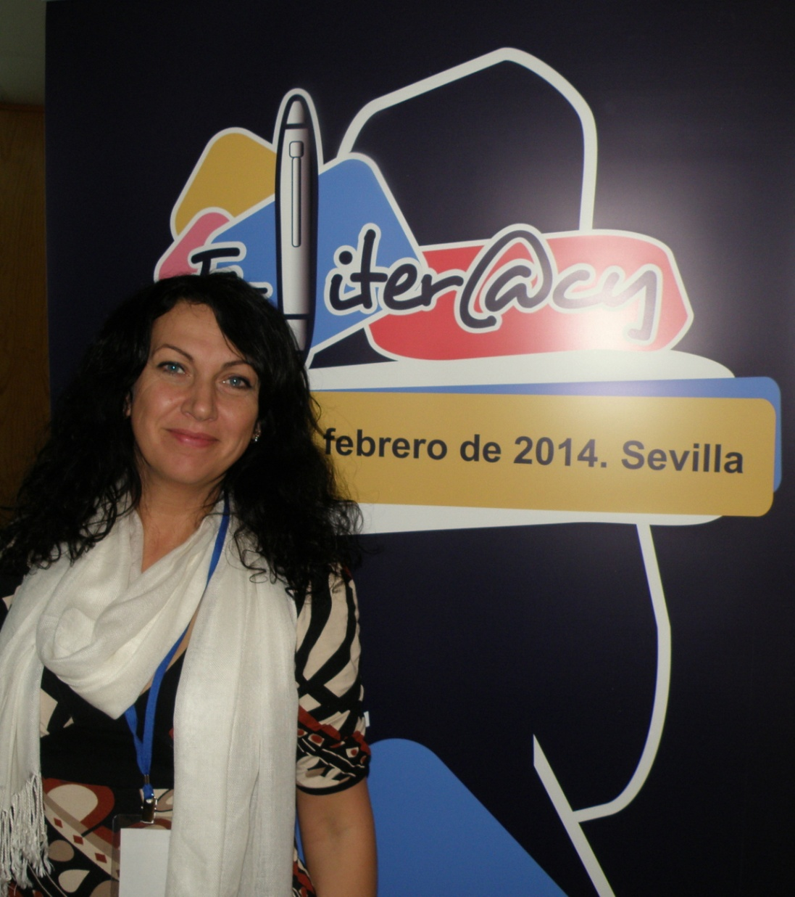
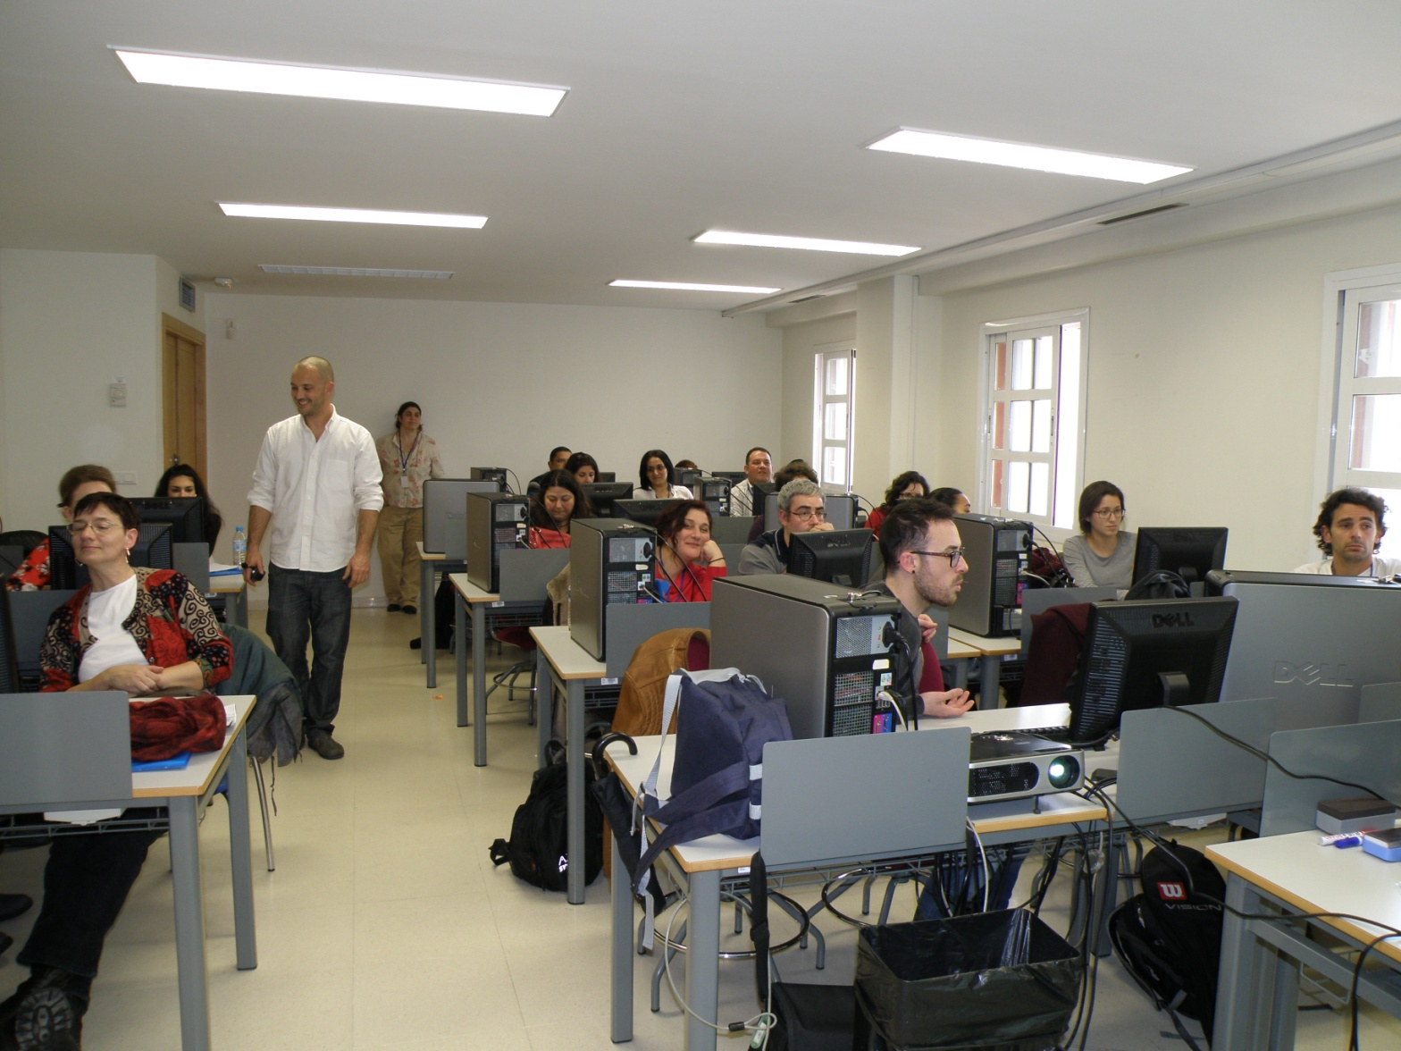
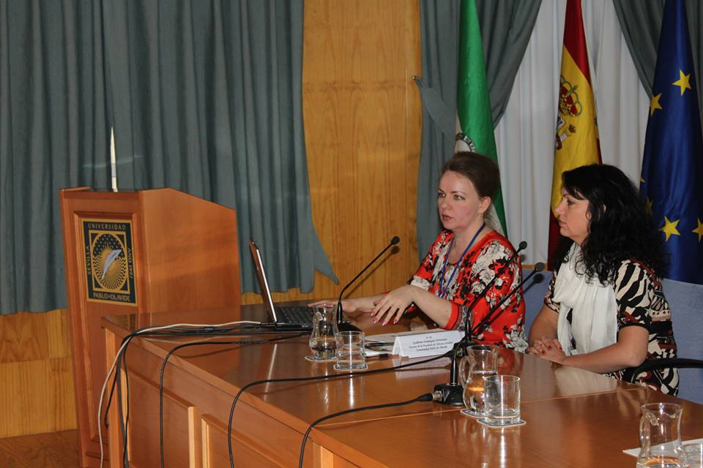
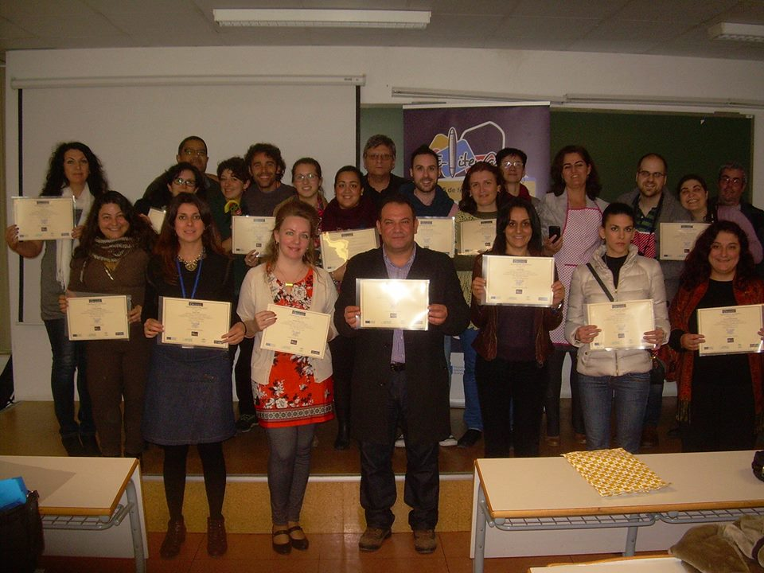
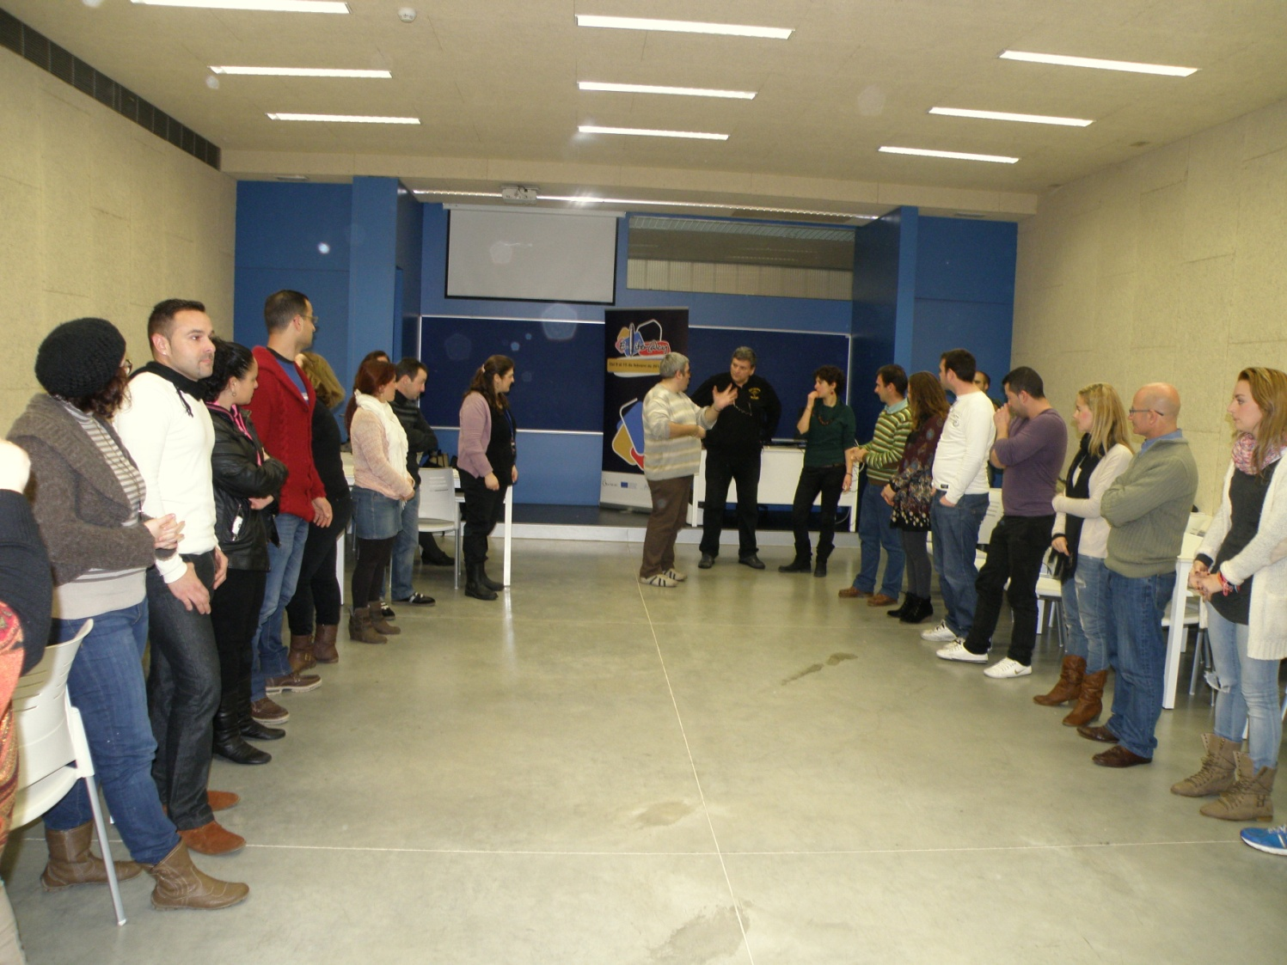
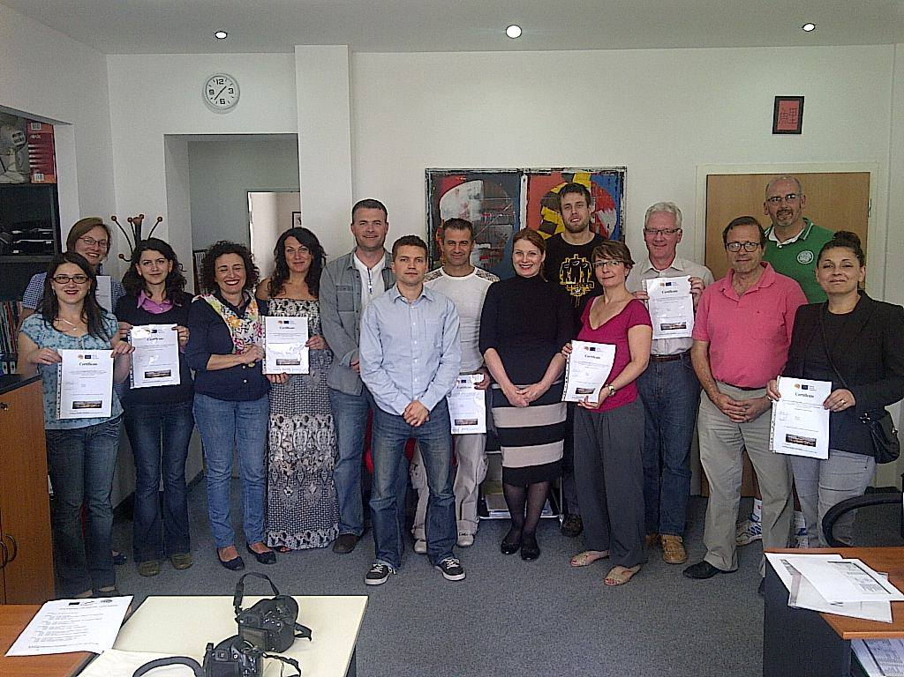
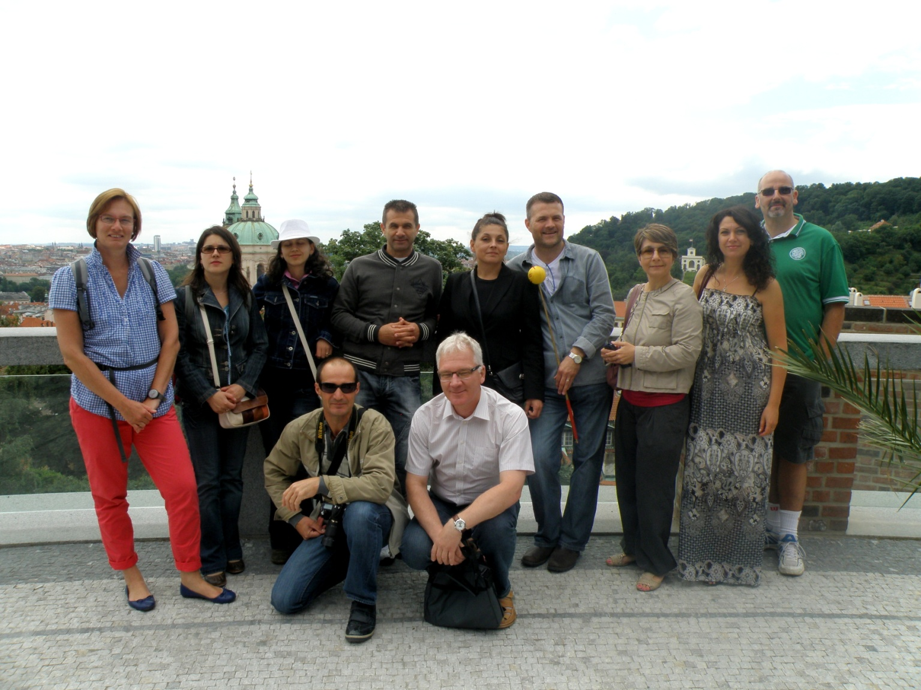

Slide 7
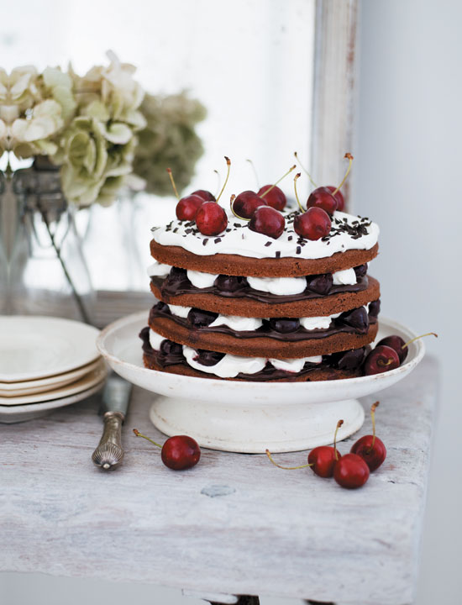
3.recepte – «Neierobežoto iespēju deserts»
PATIESUMS
INTELIĢENCE
VIENKĀRŠĪBA

Slide 8
Eifl inovāciju balva
Elektroniskā Informācija Bibliotēkām - EIFL ir starptautiska bezpeļņas organizācija, kas koordinē plašu izglītību un zinātni veicinošu programmu un pasākumu klāstu attīstības un jaunattīstītajās valstīs. Organizācija dibināta 1999. gadā un šobrīd darbojas vairāk kā 45 valstīs.

Slide 9
Eifl inovāciju balvas
Inovācijas bērnu un pieaugušo izglītībā
Radošā IKT lietošana publiskajās bibliotēkās
Atvērtā pārvaldība
Sociālā iekļaušana
Veselība
Ekonomiskā labklājība

Slide 10
EIFL inovāciju balva izglītībā

Slide 11
Inovāciju balvas saņēmēji

Slide 12
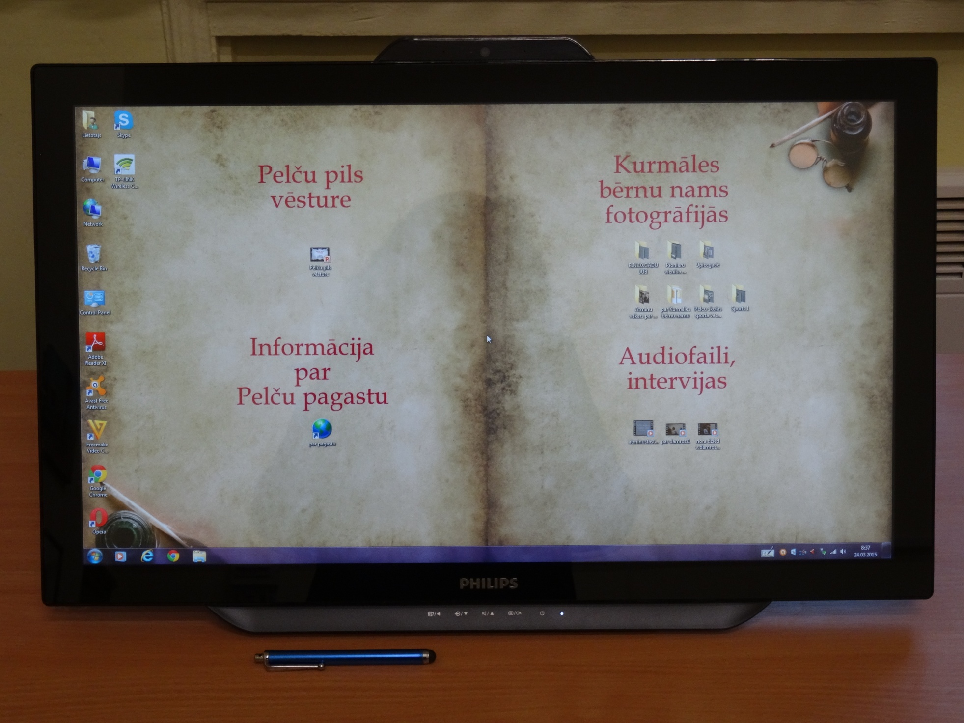
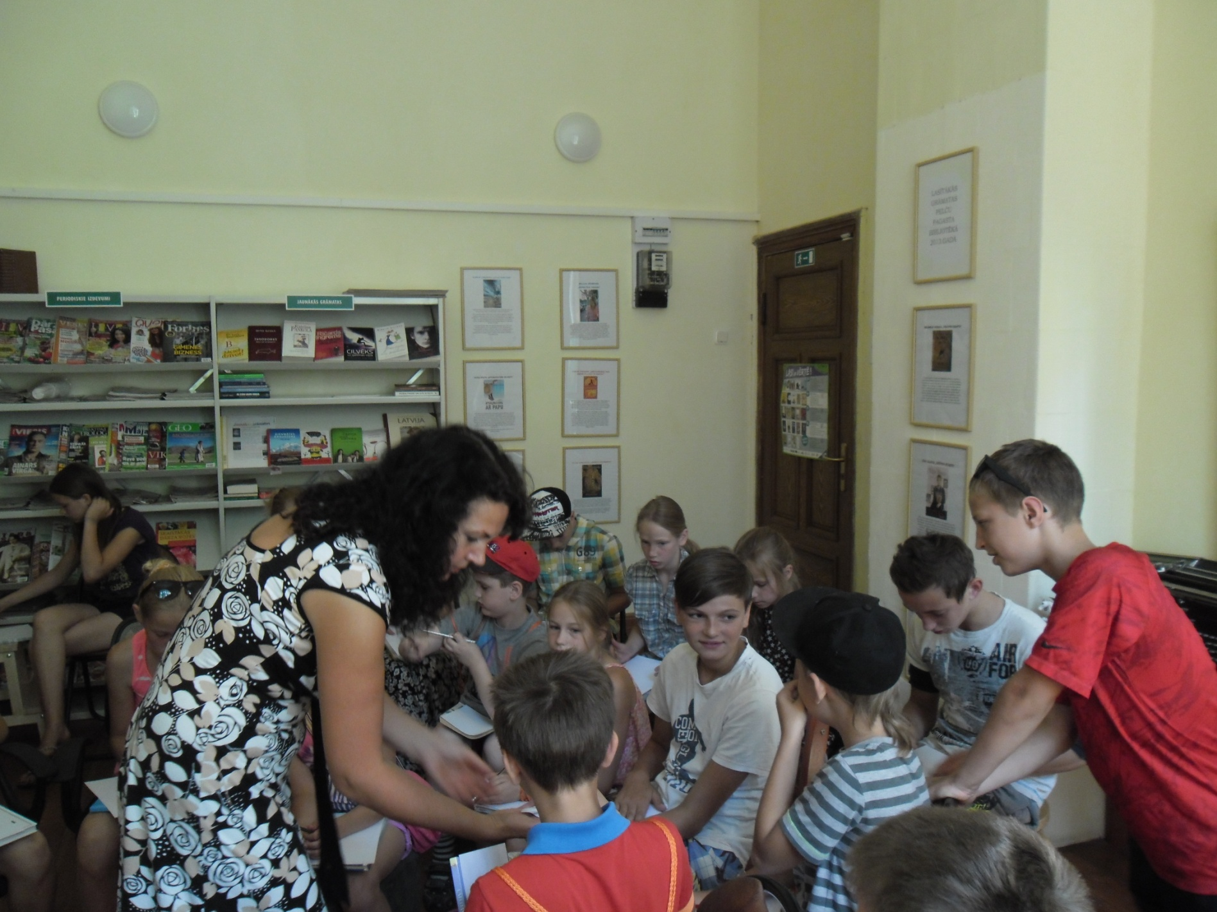
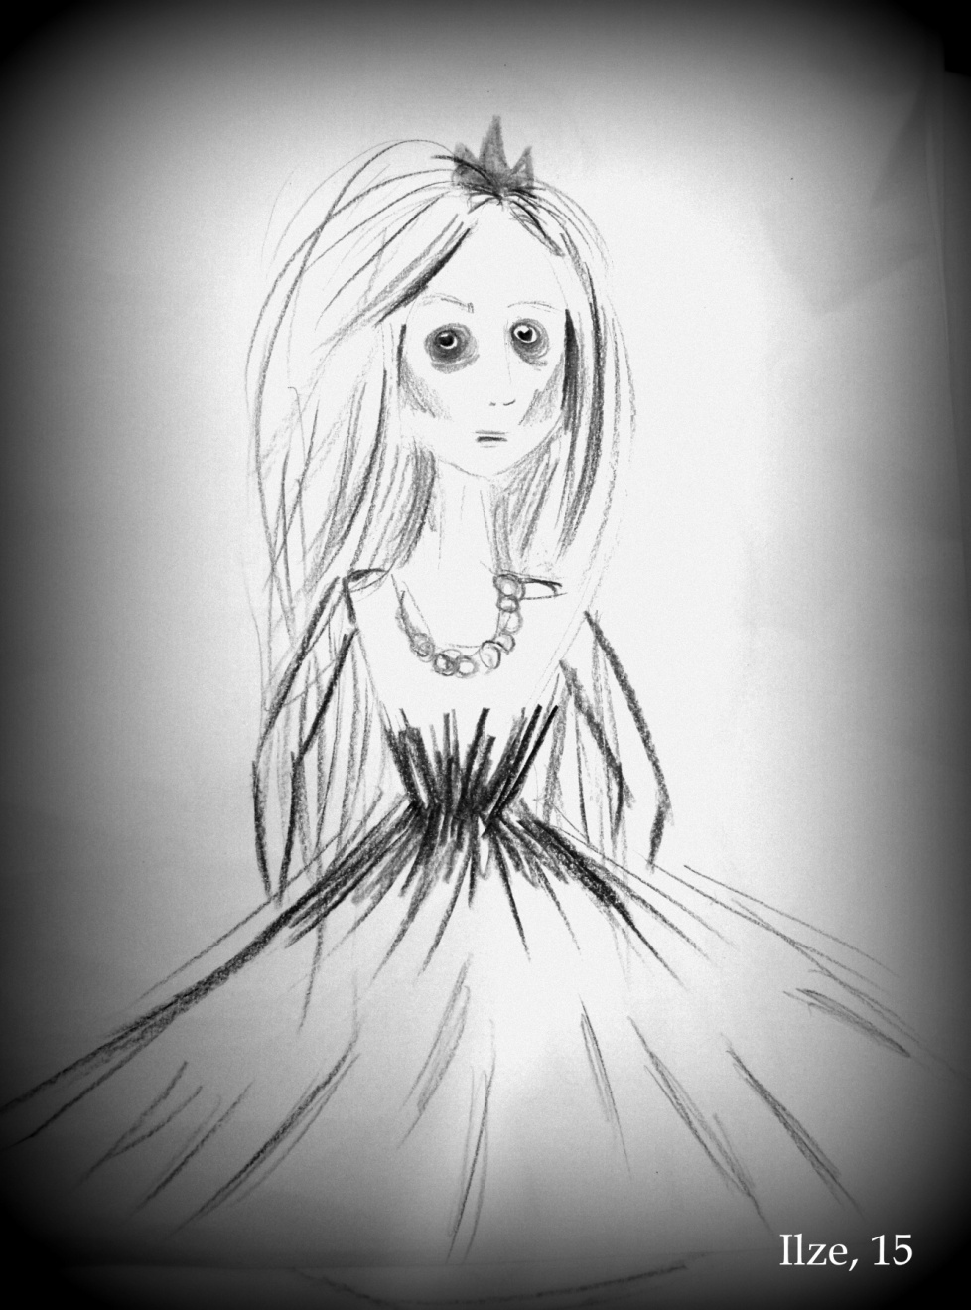
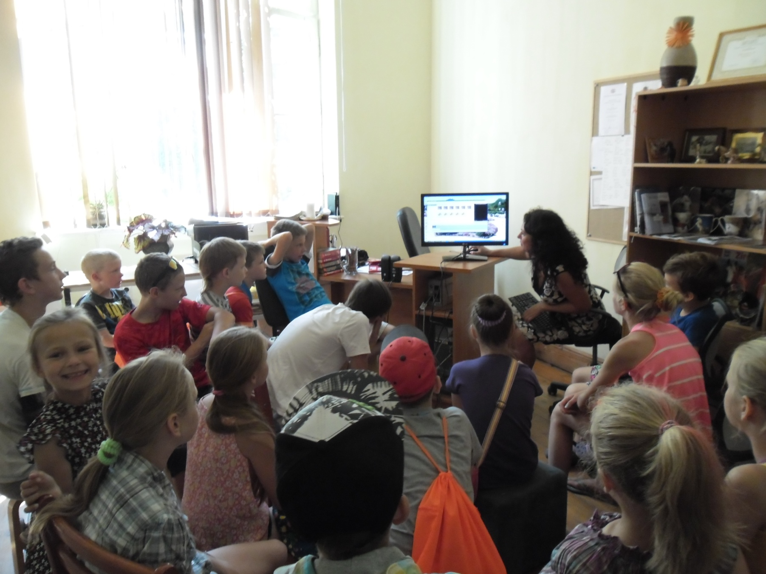
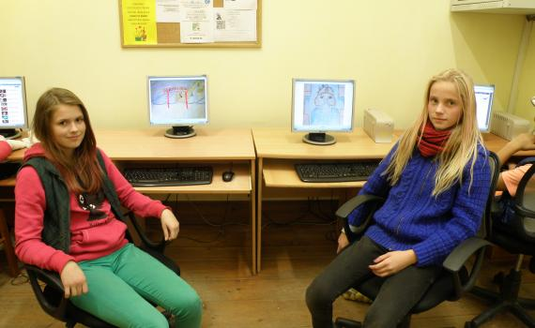
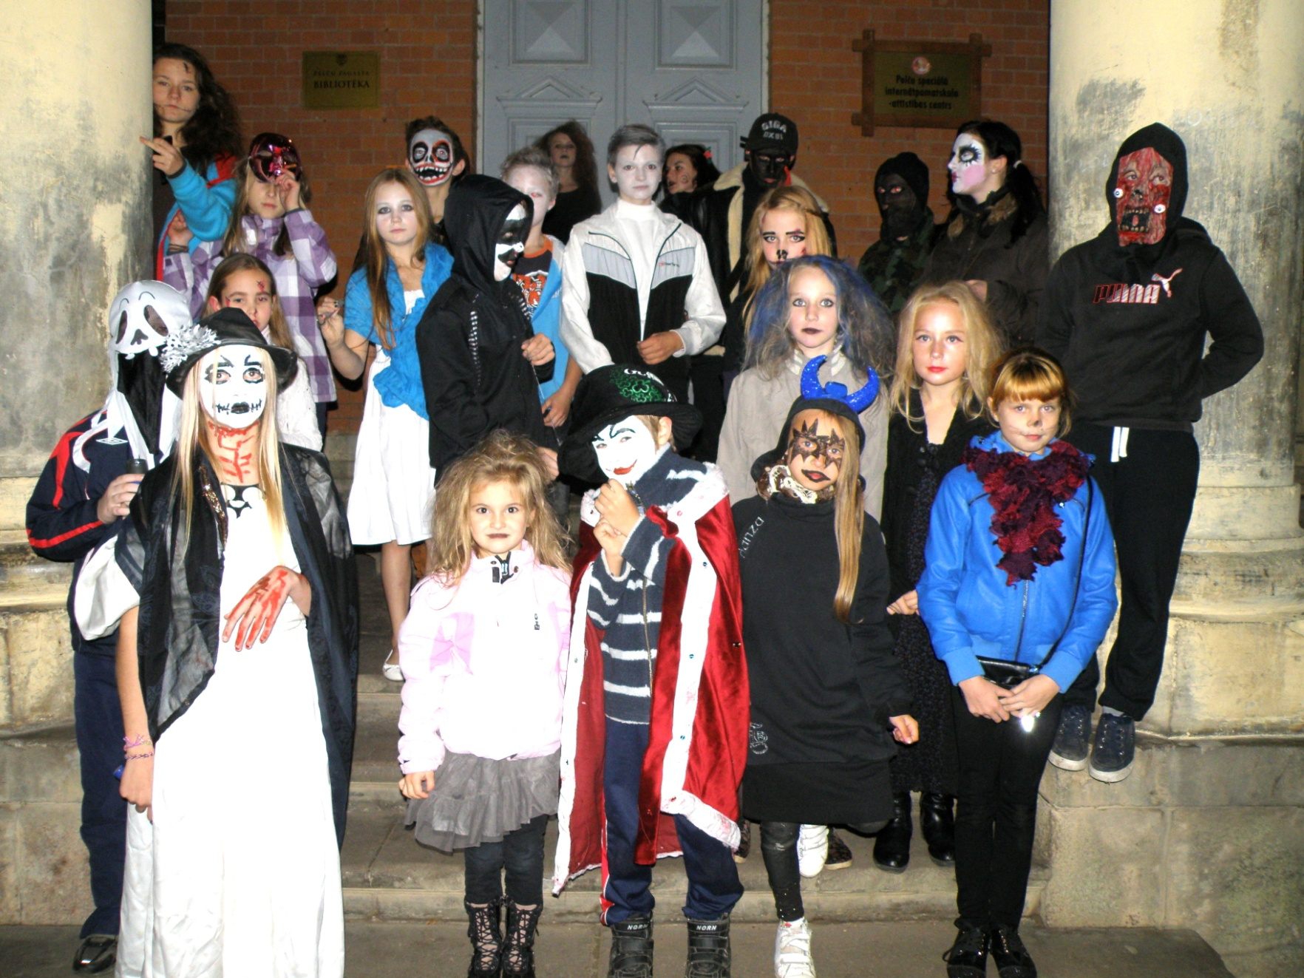

Slide 13
Lai jums krāsu un smaržu pilns pavasaris!
Facebook: Pelci Library/ Pelču bibliotēka

